Slide 1
Гражданское процессуальное право

Slide 2
Тема 1. Гражданское процессуальное право: понятие, предмет, метод и система
1.1. Гражданское процессуальное право – совокупность правовых норм, регулирующих общественные отношения, возникающие в процессе рассмотрения и разрешения судом общей юрисдикции гражданских дел, семейных, трудовых и иных споров, подведомственных данному суду.
1.2. Предметом гражданско-процессуального права являются общественные отношения, возникающие в ходе гражданского судопроизводства (процесса).
Гражданский процесс – это совокупность процессуальных действий и возникающих в ходе этих действий процессуальных правоотношений, связанных с осуществлением правосудия по гражданским делам.

Slide 3
Задачи гражданского судопроизводства
правильное рассмотрение и разрешение дел
своевременное рассмотрение и разрешение дел
защита прав, законных интересов субъектов
предупреждение правонарушений
укрепление законности и правопорядка
формирование уважения к закону и суду

Slide 4
Источники гражданского процессуального права
Международные
договоры и
соглашения
Законы
Подзаконные
акты
Судебная
практика
О судебной
Системе РФ
Конституция РФ
Указы
Президента
Постановления
Пленума ВС
Закон РФ
«О судебной
системе РФ»
Гражданский
Процессуальный
Кодекс РФ
Постановления
Правительства
КоАП РФ
Налоговый
Кодекс РФ
Трудовой
Кодекс РФ
Уголовный
Процессуальный
Кодекс РФ
Гражданский
Кодекс РФ
Закон РФ
«О мировых
судьях в РФ»
Закон РФ
«О судебных
приставах»
Закон РФ
«Об исполнительном
Производстве»
Жилищный
Кодекс РФ

Slide 5
Пределы действия норм гражданского
процессуального права
Во
времени
В
пространстве
По
кругу лиц

Slide 6
Общее правило действия гражданских
процессуальных норм во времени
Гражданское судопроизводство ведётся в
соответствии с федеральными законами,
действующими во время рассмотрения
и разрешения гражданского дела, совершения
определённых процессуальных действий.

Slide 7
Действие гражданско-правовых
норм в пространстве
На всей территории Российской
Федерации действуют нормы
гражданского процессуального
законодательства РФ

Slide 8
Действие гражданско-правовых
норм по кругу лиц
Действие гражданско-процессуальных
норм распространяется на всех
участников гражданского процесса
независимо от их национальности
и гражданства

Slide 9
Виды гражданского судопроизводства
приказное
исковое
особое
заочное
исполнительное

Slide 10
Классификация
принципов гражданского процессуального права
По нормативному источнику
в котором закреплен принцип
Конституционные принципы
Отраслевые принципы
- осуществление правосудия по
гражданским делам только судом;
- независимость судей и подчинение
их только закону;
- гласность судебного разбирательства;
- равноправие перед законом и судом;
- состязательность;
- равноправие сторон.
рассмотрение дела коллегиально
или единолично;
рассмотрение дел на национальном
языке;
принцип диспозитивности;
принцип непосредственности;
принцип непрерывности.

Slide 11
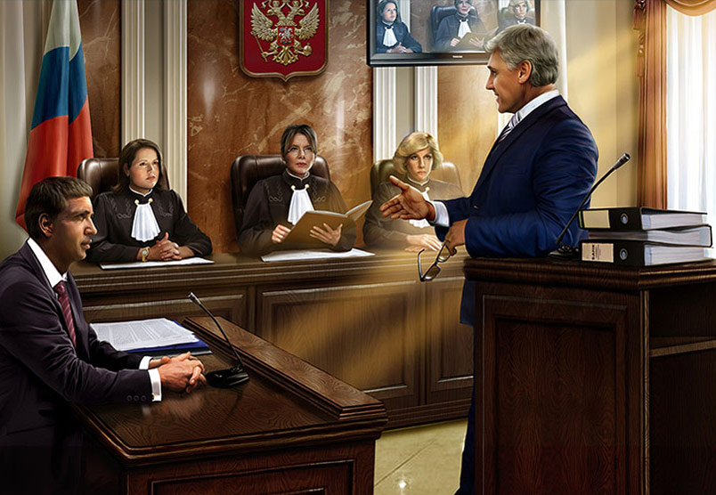
При рассмотрении споров судебного разбирательства, осуществляется процесс доказывания и предоставление доказательств

Slide 12
Доказательствами по делу являются полученные в предусмотренном законом порядке сведения о фактах, на основе которых суд устанавливает наличие или отсутствие обстоятельств, обосновывающих требования и возражения сторон, а также иных обстоятельств, имеющих значение для правильного рассмотрения и разрешения дела.

Slide 13
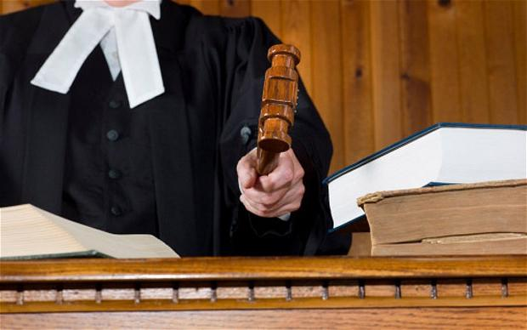
ГПК РФ предусматривает полный перечень средств доказывания : объяснения сторон и третьих лиц, показания свидетелей, письменные и вещественные доказательства, аудио– и видеозаписи, заключения экспертов.

Slide 14
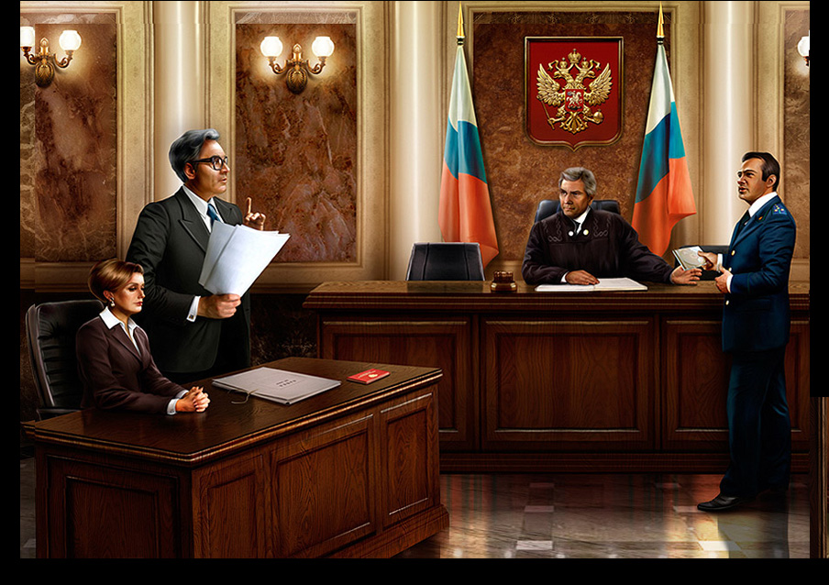
Доказательства разделяются на личные и вещественные. В число личных доказательств входят объяснения сторон и третьих лиц, показания свидетелей, заключения экспертов. Информация в данных доказательствах не сосредотачивается в определенных предметах, а привносится в процесс лично участниками. Вещественные доказательства делятся на письменные и непосредственно вещественные. В письменных доказательствах информационную нагрузку несет текст доказательства. Для вещественных доказательств важен сам предмет, как обособленный элемент материального мира.

Slide 15
Процесс доказывания.
Доказывание определяется в науке как логико-правовая деятельность лиц, участвующих в деле, а также в определенной мере и суда, направленная на достижение верного знания о фактических обстоятельствах возникновения, изменения и прекращения правоотношений, осуществляемая путем утверждения лиц, участвующих в деле, о фактах, указания на доказательства, представление их суду, оказания судом содействия в собирании доказательств, исследования, оценки

Slide 16
Выделяют пять стадий судебного доказывания:
1) указание заинтересованных лиц на доказательства
2) представление и раскрытие доказательств
3) собирание и истребование доказательств
4) фиксация и исследование имеющихся доказательств.
5) оценка доказательств

Slide 17
Стадии гражданского судопроизводства
Первая стадия гражданского процесса - это возбуждение гражданского дела в суде. Заинтересованные лица обращаются в суд с иском (заявлением, жалобой) за защитой своих субъективных прав либо за защитой прав других лиц.
Вторая стадия - подготовка дела к судебному разбирательству. После принятия заявления судья при активном участии всех заинтересованных лиц должен произвести подготовку дела к судебному разбирательству, цель которой заключается в том, чтобы обеспечить своевременное и правильное разрешение дела в судебном заседании. Судья, признав дело подготовленным, выносит определение о назначении дела к судебному разбирательству.
Третья стадия - судебное разбирательство. Это ключевая стадия процесса, в которой дело разрешается по существу и. как правило, заканчивается вынесением судебного решения (определения об утверждении мирового соглашения)..В данной стадии процесса суд первой инстанции непосредственно заслушивает объяснения сторон и других юридически заинтересованных в исходе дела лиц. показания свидетелей, пояснения специалистов, заключения экспертов, осматривает вещественные доказательства, оглашает письменные доказательства и протоколы, исследует другие доказательства (ст. 266-334 ГПК).

Slide 18
Четвертая стадия –пересмотр не вступившего в законную силу судебного решения в суде апелляционной инстанции На данной стадии гражданского процесса проверяется законность и обоснованность постановлений, определений, решений суда первой инстанции. Если подается жалоба на решение мирового судьи, то производство называется апелляционным. Если жалоба подается на решение федерального судьи, то производство называется кассационным;

Slide 19
Пятая стадия- производство в суде кассационной инстанции (по обжалованию вступивших в законную силу судебные постановления (гл. 41 ГПК).
Вступившие в законную силу судебные постановления, за исключением судебных постановлений Верховного Суда Российской Федерации, могут быть обжалованы в суд кассационной инстанции
лицами, участвующими в деле;
другими лицами, если их права и законные интересы нарушены судебными постановлениями;
должностные лица органов прокуратуры, указанные в статье 377 ГПК РФ (если в рассмотрении дела участвовал прокурор).
Судебные постановления могут быть обжалованы в суд кассационной инстанции в течение шести месяцев со дня их вступления в законную силу при условии, что были исчерпаны иные установленные ГПК РФ способы обжалования судебного постановления до дня вступления его в законную силу.

Slide 20
Шестая стадия пересмотр в порядке надзора судебных решений, определений и постановлений, вступивших в законную силу. Эта стадия носит исключительный характер: ее возникновение зависит только от принесения протестов должностными лицами суда или прокуратуры, указанными в законе. Протесты в порядке надзора подлежат рассмотрению в судах надзорной инстанции (ст. 436-451 ГПК).
Седьмая стадия пересмотр по вновь открывшимся или новым обстоятельствам судебных постановлений , вступивших в законную силу. Вступившее в законную силу судебное постановление пересматривается по вновь открывшимся или новым обстоятельствам судом, принявшим это постановление. Пересмотр по вновь открывшимся или новым обстоятельствам постановлений судов апелляционной, кассационной или надзорной инстанции, которыми изменено или принято новое судебное постановление, производится судом, изменившим судебное постановление или принявшим новое судебное постановление.
Восьмая стадия - исполнение судебных постановлений и иных актов. На этой стадии процесса обязанное лицо (должник) совершает добровольно либо под принуждением действия, необходимые для исполнения судебного постановления или иного акта (ст. 459-540 ГП К).

Slide 21
Судебное решение.
Решение суда состоит из:
вводной
описательной
мотивировочной
резолютивной частей

Slide 22
В вводной части решения суда должны быть указаны дата и место принятия решения суда, наименование суда, принявшего решение, состав суда, секретарь судебного заседания, стороны, другие лица, участвующие в деле, их представители, предмет спора или заявленное требование.

Slide 23
Описательная часть решения суда должна содержать указание на требование истца, возражения ответчика и объяснения других лиц, участвующих в деле. В мотивировочной части решения суда должны быть указаны обстоятельства дела, установленные судом; доказательства, на которых основаны выводы суда об этих обстоятельствах; доводы, по которым суд отвергает те или иные доказательства; законы, которыми руководствовался суд.

Slide 24
Резолютивная часть решения суда должна содержать выводы суда об удовлетворении иска либо об отказе в удовлетворении иска полностью или в части, указание на распределение судебных расходов, срок и порядок обжалования решения суда. Резолютивная часть решения суда, принятого мировым судьей, также должна содержать указание на срок и порядок подачи заявления о составлении мотивированного решения суда.

